Slide 1
Privacy-Preserving Localization via Federated Learning
Survey
Notes:
1.survey主题：使用联邦学习技术保护用户在定位中的隐私。首先介绍联邦学习的概念，以及联邦学习的应用范式。之后，介绍近期使用在定位领域使用联邦学习做隐私保护的相关文章。最后，做一些总结，以及我们能够借助联邦学习技术做些什么事情。

Slide 2
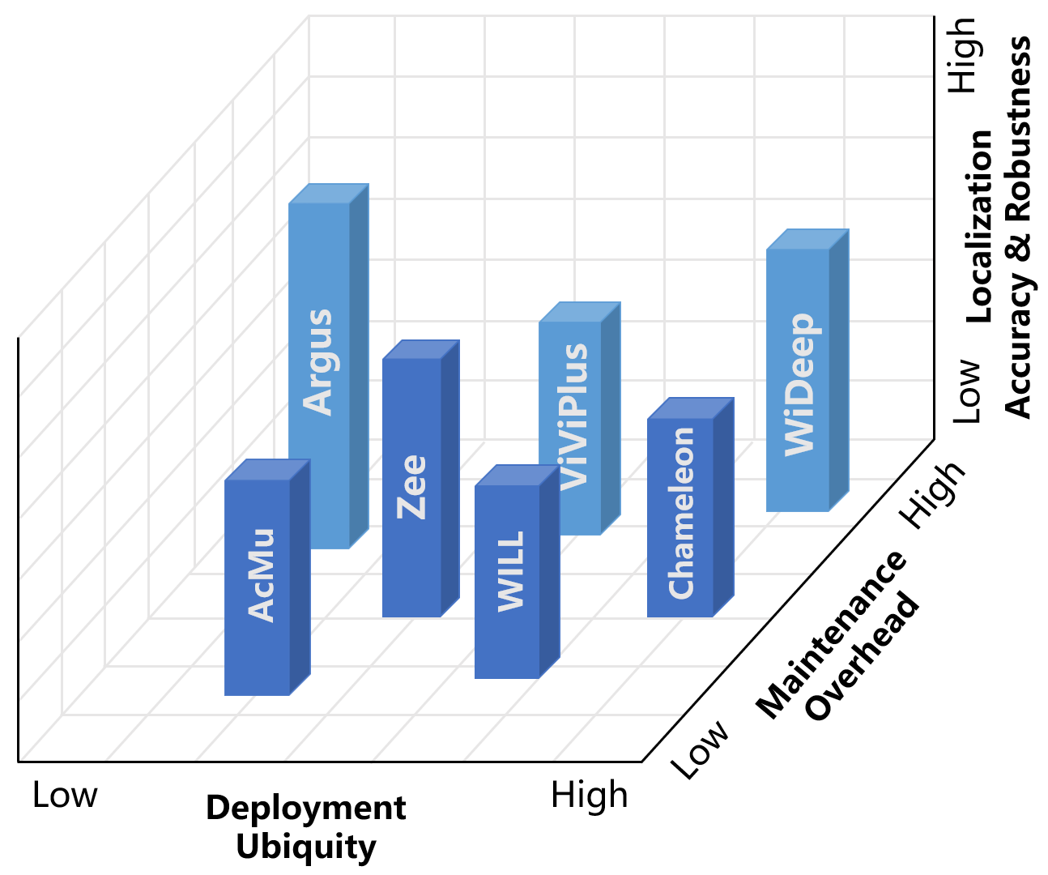
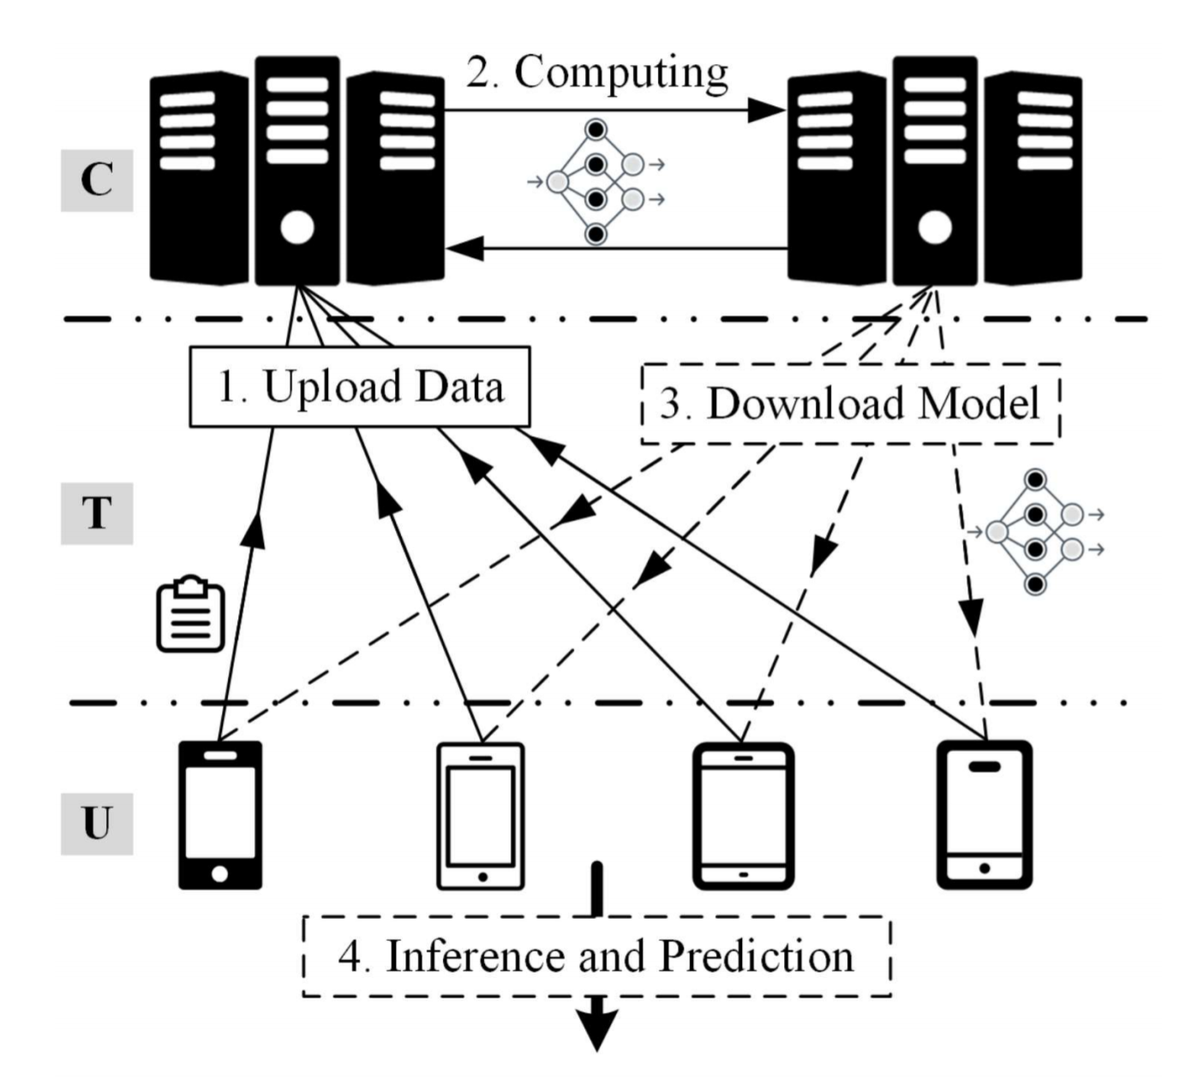
定位中的隐私问题
大量定位工作借助用户被动采集的指纹更新数据库/定位模型。
在上传数据环节，用户的隐私易受侵害（位置信息暴露）。
Without update
Update by crowdsourcing
Workflow of the conventional system
Notes:
第一页引入话题：为了引入联邦学习，先从定位讲起。左边的对比图，衡量了无线定位方案的三个指标,其中一个重要指标是可维护性，为了提升可维护性，目前的很多的定位方法借助用户被动采集的指纹，更新指纹数据库或者定位模型。右图是传统的定位系统更新流程图，共分为四个步骤1.由用户采集指纹并上传数据到中央服务器2.在中央服务器利用这些数据更新定位模型3.将更新后的模型下发到用户的移动设备中4.用户使用新的模型进行定位。其中一个重要的环节就是，需要用户定期的将采集的数据上传到中央服务器，在这个过程中，用户的位置信息极有可能被攻击者或者不怀好意的数据管理者利用，从而侵害用户的隐私安全。问题：能否降低用户在上传数据时隐私暴露的风险，同时完成模型更新的任务。

Slide 3
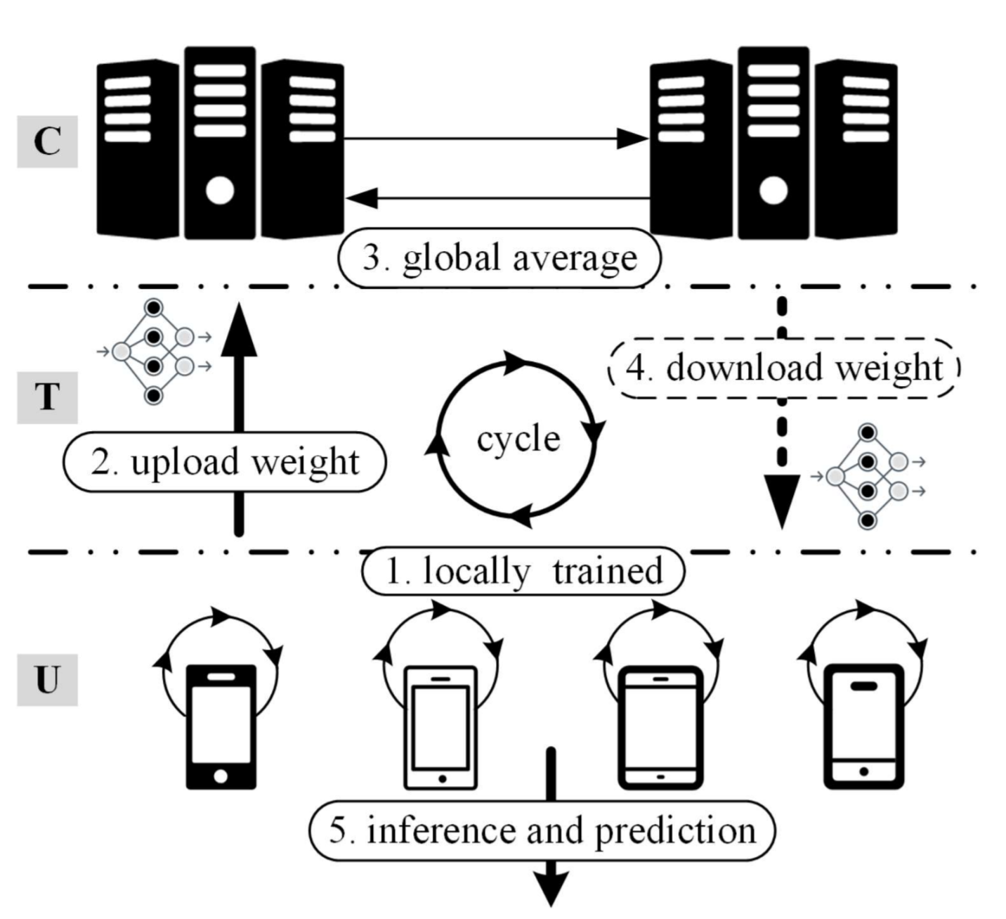
联邦学习——背景
量大质高的数据成为制约人工智能进一步发展的重要因素，AI面临两个挑战：
（1）数据孤岛问题严重，数据在行业内部以“孤岛”的形式存在，数据共享中缺乏有效的保障手段。
（2）重视数据隐私和安全已经成为世界性的趋势 ^{[1]}。
2016年，Google提出联邦学习框架 ^{[2]}
Their main idea is to build machine learning models based on data sets that are distributed across multiple devices while preventing data leakage.
Workflow of the Federated Learning based system
[1] 2018年5月，欧盟的《通用数据保护条例》(General Data Protection Regulation) 正式开始生效,该条例对于数据保护做出了严格规定。同时在国内，对于数据保护的力度越来越严格，国家先后发布《网络安全法》,《信息安全技术 个人信息安全规范》和《互联网个人信息安全保护指南》等法律法规。
[2] 《Communication-Efficient Learning of Deep Networks from Decentralized Data》 AISTATS 2017
Notes:
第二页开始介绍联邦学习出现的背景，数据是人工智能运转的“石油”，AI发展到现在的阶段，能否获得量大质高的数据成为制约人工智能进一步发展的重要因素。在这样的背景下，数据共享，数据融合的需求越来越强烈，但是在数据共享的过程中，遇到以下两个挑战。数据孤岛问题，数据在行业内部以“孤岛”的形式存在，数据共享中缺乏有效的保障手段。同时，重视数据隐私和安全成为世界性的趋势，国内和国外对数据保护的力度越来越严格。在这样的背景下，即使行业内有意共享数据，也面临法律法规的管制问题。
联邦学习为了解决以上提到的问题应运而生。2016年，google提出了第一个联邦学习框架，其核心思想在于，在多个设备上基于分布式的数据集，构建共享模型，同时防止数据泄露。使用联邦学习的工作原理如右图所示：1.用户的移动设备下载现有的模型2.用手机中的本地数据训练模型3.训练好之后，把更新模型参数上传云端。4.与其他用户上传的模型参数融合，更新共享模型5.下发共享模型。不断重复这个过程，直至模型训练收敛。在联邦学习的流程中不需要用户上传数据，云端也没有存储用户数据，相比于传统方法，保障了用户的隐私。

Slide 4
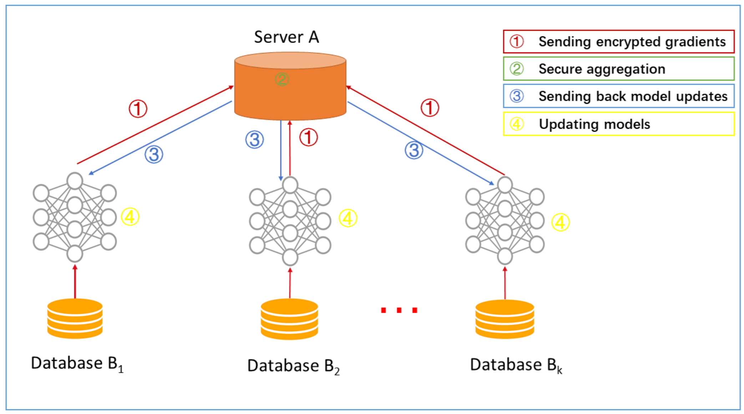
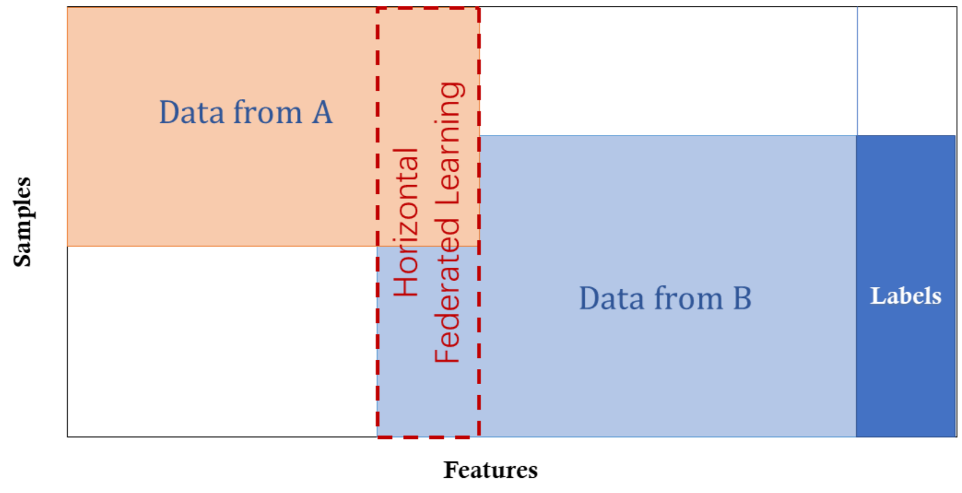
联邦学习——分类^{[1]}
Horizontal Federated Learning（横向联邦学习，特征对齐联邦学习）
关键思想：每个client的用户不同，数据特征相同，将用户的特征对齐，扩充样本数量。
在该系统中，具有相同数据结构的k个参与者通过中央服务器协作训练模型。
  Step 1：参与者本地计算训练梯度，将梯度结果加密发送给服务器。
  Step 2：服务器在没有关于任何参与者的信息下执行安全聚合。
  Step 3：服务器向参与者发送聚合的结果。
  Step 4：参与者解密结果，各自更新模型。
联邦学习 | 横向 | 纵向
用户交集 | 小 | 大
特征空间 | 相似 | 不相似
[1]《Federated Machine Learning: Concept and Applications》 ACM Transactions on Intelligent Systems and Technology, January 2019
Notes:
横向联邦学习也称为特征对齐的联邦学习。其关键思想是每个参与者拥有的数据中，用户不同，但是数据的特征相同，需要将用户的共同特征对齐，从而扩充样本数量。
应用场景举例：在一个室内场景中，参与定位的用户是各不相同的，但是它们采集的指纹的特征空间是相同的，因为收到的都是相同AP的信号。
看右边这个案例，在横向联邦学习系统中，具有相同数据结构的K个参与者通过中央服务器协作训练模型。1.参与者使用本地的数据计算模型梯度，将计算后的结果加密发送给中央服务器2.中央服务器将加密的梯度进行聚合。3.将聚合的结果回传给参与者。4.参与者解密聚合的结果，更新各自的模型。5.迭代以上过程，得到共享的模型。

Slide 5
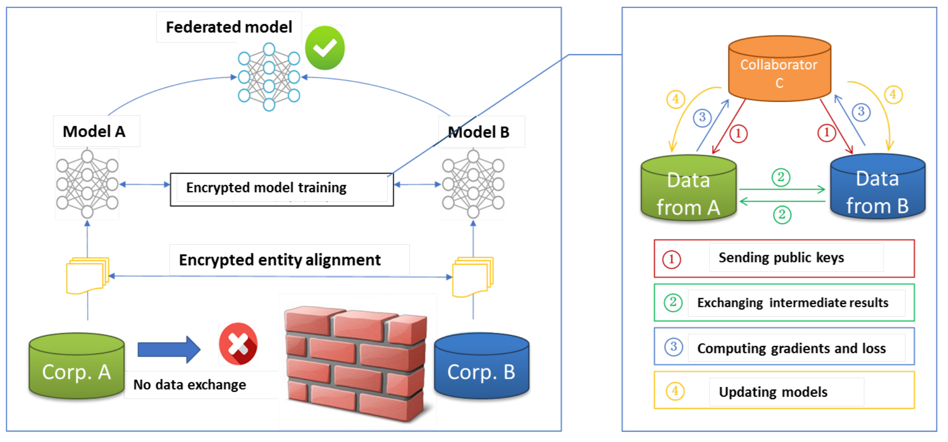
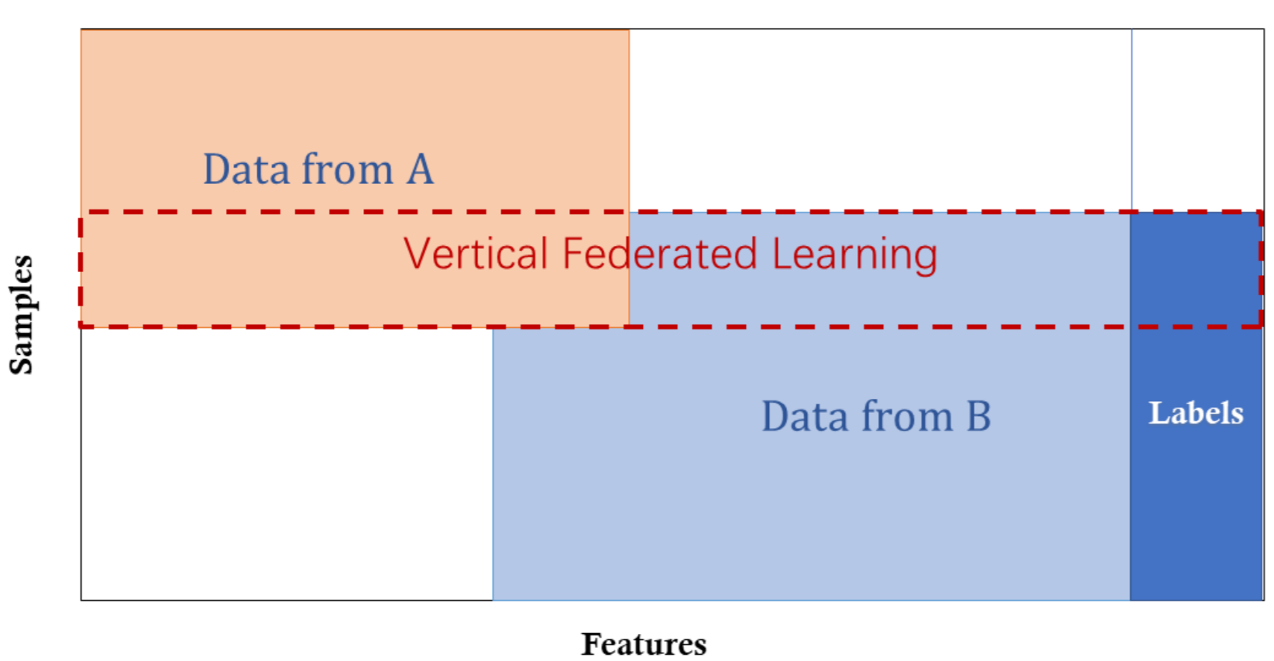
联邦学习——分类
Vertical Federated Learning（纵向联邦学习，样本对齐联邦学习）
关键思想：每个client的用户相同，数据特征不同，将用户对齐，扩充数据特征。
企业A和B不能直接交换数据。为了确保训练过程中数据的保密性，需要第三方合作者C参与。
  Step 1：合作者C创建加密对，将公钥发送给A和B。
  Step 2：A和B加密并交换中间结果进行梯度和损失计算。
  Step 3：A和B分别计算加密梯度，向C发送加密结果。
  Step 4：C解密并发送解密梯度和损失回到A和B；A和B收到结果，相应地更新模型参数。
联邦学习 | 横向 | 纵向
用户交集 | 小 | 大
特征空间 | 相似 | 不相似
Notes:
纵向联邦学习也称为样本对齐的联邦学习。其关键思想是，每个参与者拥有的数据中，用户基本是相同的，但是数据特征不同，需要将相同的用户对齐，从而扩充数据的特征。
举例：同一地区的银行和电商的共同的客户数据，由于他们对用户的关注点不同，银行关注了用户的收入能力，电商关注了用户的支出特点，因此数据特征重叠部分可能较少。
看右边这个案例，在纵向联邦学习系统中，企业A与企业B不能直接交换数据，为了确保训练过程中数据的保密性，需要第三方的合作者C参与，C要公平公正，不能跟A或B勾结串通。
1.A与B对齐各自数据中的相同的用户，分别训练各自的模型。2.由C创建加密对，将公钥发送给A和B。3. A和B加密并交换中间结果进行梯度和损失计算。4. A和B分别计算加密梯度，向C发送加密结果。5. C解密并发送解密梯度和损失回到A和B；A和B收到结果，相应地更新模型参数。6.迭代以上过程，得到共享的模型。

Slide 6
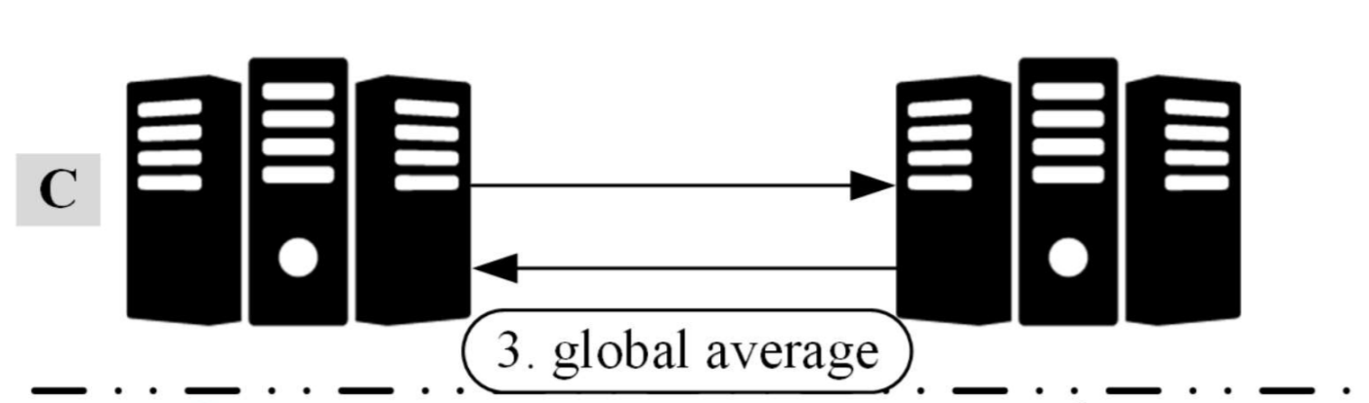
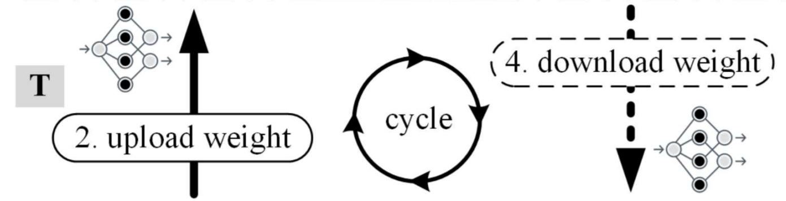
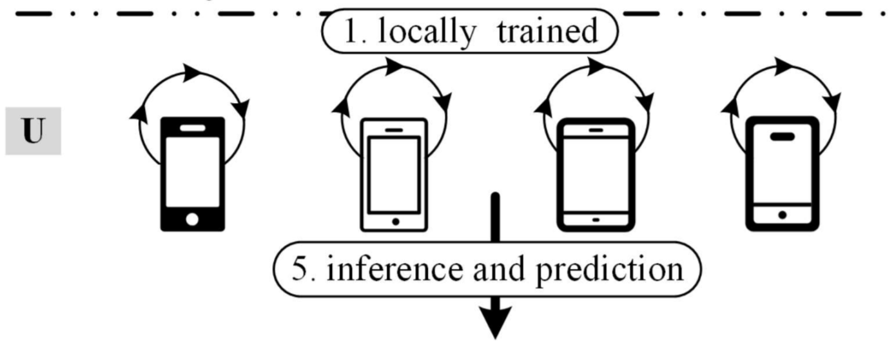
联邦学习——联邦优化
如何利用分布式梯度更新共享模型？
  联邦平均法（Federated Averaging）：
  在Client，使用本地数据进行多轮迭代。
  在Server，将汇总的模型参数加权平均。
  平衡了通信代价与计算代价。
模型聚合
如何防止针对模型梯度的攻击？
  对梯度进行加密：
  差分隐私，同态加密。
梯度上传
non-IID：用户数据非独立同分布？
Unbalanced：用户数据量不平衡？
  联邦平均法：使总损失函数为各个client局部损失与样本个数的加权平均。
本地训练
Notes:
隐含在联邦学习中的优化问题，以横向联邦学习为例，将整个流程分为三部分，本地训练，梯度上传，模型聚合。分别看在这三个部分存在的问题，以及目前提出的优化方法。
在模型聚合阶段，考虑如何利用分布式的梯度更新共享模型，最直接的思想是，使用分布式深度学习常用的异步SGD方法，客户端完成一个batch的训练后就上传梯度，服务器使用SGD更新模型梯度。谷歌提出了一种联邦平均算法，要求在客户端使用本地的数据进行多轮训练，得到较好的参数后再与server端同步。服务器端，汇总模型参数加权平均得到共享模型。与异步SGD方法相比，大大减少了通信的次数。
在模型的梯度上传阶段，还是需要考虑数据的安全问题，虽然相比于原始的用户隐私数据，模型的梯度难以被解析，因此安全性高，但是攻击者仍能够细心的对比每次上传的模型参数进而分析出隐私数据。在这个阶段对梯度的加密可以使用成熟的加密方法。
在客户端的本地训练阶段，面临两个问题，第一个是用户的采集的数据是非独立同分布的，举例来说，在相同的定位场景中，不同的用户去过的地方可能是不一致的，并且使用的定位设备也是不同的，属于经典的设备异质性问题。第二个是用户掌握的数据量是不均衡的，有的用户在定位场景中游荡了很久，而有的用户仅有几条数据。使用联邦平均法利用分布式梯度更新共享模型的好处也在于，因为它使共享模型的总损失函数为各个客户端的局部损失与其包含的样本个数的加权平均。一定程度上缓和了数据非独立同分布和不均衡的问题。

Slide 7
联邦学习——无线定位
titile | publication | author | method | advantage | evaluation | package
FedLoc: Federated Learning framework for data-driven cooperative localization and location data processing | arXiv May 2020 | Feng Yin | 回顾1.联邦学习。2.深度模型。3.分布式参数优化方法。联邦学习优势：1.non-IID数据。2.非均衡数据量。3.大量用户。4.通信限制。5.数据隐私。 | 1.介绍了FedAvg以及ADMM聚合方法。 2.介绍了多方计算，同态加密，差分隐私在联邦学习中的应用。 3.分析了cloud以及edge的应用场景。 | 无 | 联邦学习结合定位的综述，介绍了多种联邦学习的使用方法和优化细节，多种定位的应用场景
FLoc: Fingerprint-based Indoor Localization System under a Federated Learning Updating Framework | 2019 15th International Conference on Mobile Ad-hoc and Sensor Networks (MSN) | Yuxiang Liu | 1.RSS指纹+VAE+联邦学习+同态加密确保数据隐私。 2.Pysyft仿真 | 联邦学习结合定位流程清晰。 | 1.使用相同数据集对比集中式与分布式。 2.验证model update的有效性。 | 第一个联邦学习+有标签指纹更新定位模型的工作。
Federated Learning for Localization: A Privacy-Preserving Crowdsourcing Method | arXiv Jan 2020 | Bekir Sait Ciftler | RSS指纹+浅层MLP+联邦学习 | 异质模型解决Non-IID以及Unbalanced问题 | 1.集中数据vs分布数据 2.相同数据集不同方法 3.异质性影响测试 | 大部分保护隐私方法不行（加密，匿名——计算复杂度高，性能损失大）。联邦学习+有标签指纹更新定位模型
Pseudo Label-driven Federated Learning based Decentralized Indoor Localization via Mobile Crowdsourcing | IEEE Sensors Journal 2020 | Wei Li | RSS指纹+SVAE利用无标签指纹+联邦学习 | 考虑了联邦学习中在通信成本，存储成本方面带来的优势 | 对比了IID以及Non-IID实验，其中Non-IID效果很差，FedAvg方法没有解决Non-IID以及Unbalanced的问题。 | 联邦学习+无标签指纹更新定位模型
PMF: A privacy-preserving Human Mobility Prediction Framework via Federated learning | Ubicomp 2020 | Yong li | 用户轨迹预测+联邦学习+组优化+私人定制。1. 在模型上传阶段不够安全。 2.隐私保护方法会损害性能。 | 1.模型组优化，用安全的数据训练已被攻击的模块。 2.私人定制，根据个人的数据集优化私人模型。 | 1.分析数据通信次数。 2.定量分析了隐私保护。 3.隐私保护与模型性能的权衡。 4.模型大小的影响。 | 1.第一个联邦学习+移动轨迹预测 2.针对模型梯度的攻击案例，以及防守方案
Notes:
接下来讲联邦学习结合定位的工作，我统计了使用联邦学习保护用户隐私的定位工作，相关性较强的有这5篇。其中，一篇综述，主要讲解了联邦学习的使用方法和优化细节，以及联邦学习能够使用的具体的定位场景。第二篇和第三篇主要侧重于借助Crowdsourcing更新定位模型，因为使用了用户的采集的数据，因此结合联邦学习保证隐私安全，这两篇假设用户采集的指纹都是带标签的。第三篇论文利用了无标签指纹更新定位模型，同样也是使用联邦学习保证隐私安全。最后一篇Ubicomp的文章做用户移动轨迹预测。按照有标签更新，无标签更新，移动轨迹预测分三类讲。

Slide 8
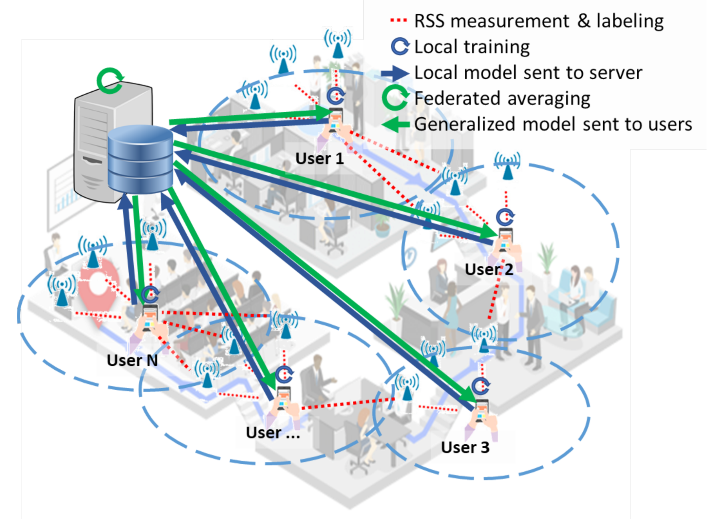
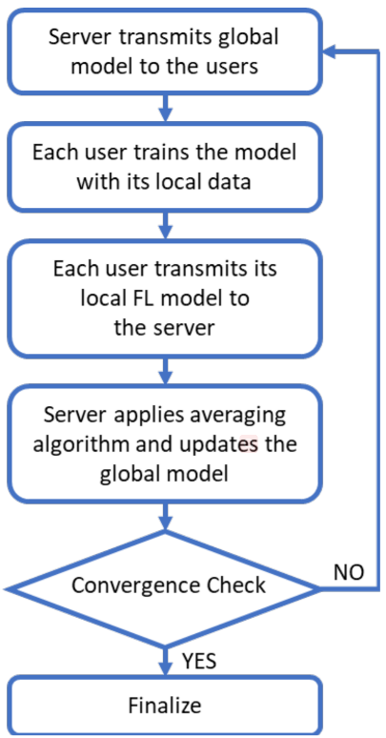
定位模型更新——有标签指纹
Federated Learning procedure
Federated learning-based crowdsourcing system
Notes:
对于有标签指纹来说crowdsourcing来说，基于联邦学习的定位系统比较常规，左边的流程是一个标准的横向联邦学习的流程图。将这个流程适配到定位中，得到右边这张图。我们来看一下。1.服务器将初始的定位模型发送到每个用户的手机上，绿色的线。2.用户收集RSS指纹，并通过某种方式获得指纹的标签，红色的虚线。3.手机使用获得的有标签指纹在本地训练模型。4.将本地的训练好的模型上传到服务器。5.服务器执行梯度聚合，得到更新后的模型。6.检查模型是否收敛，若还未收敛，则重复此过程直至收敛。

Slide 9
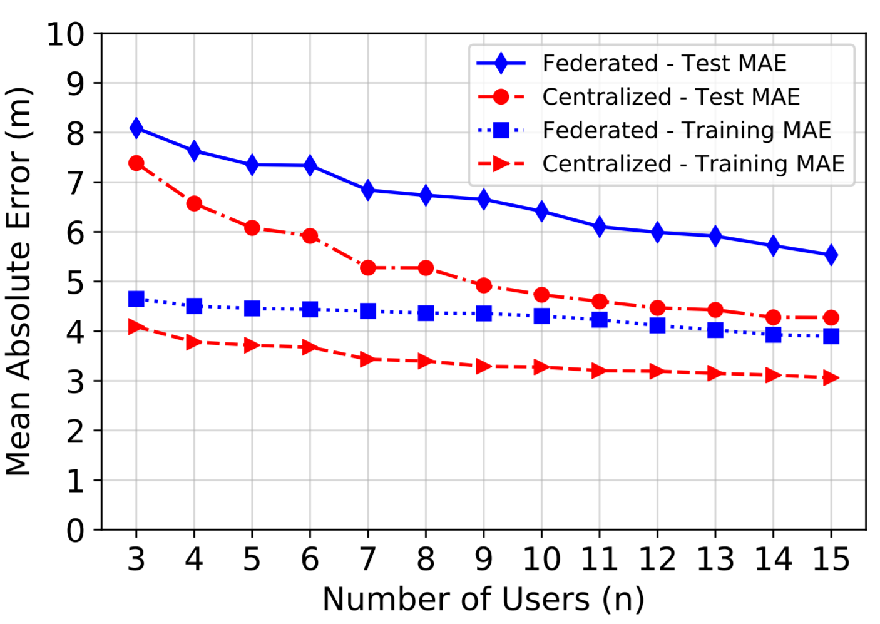
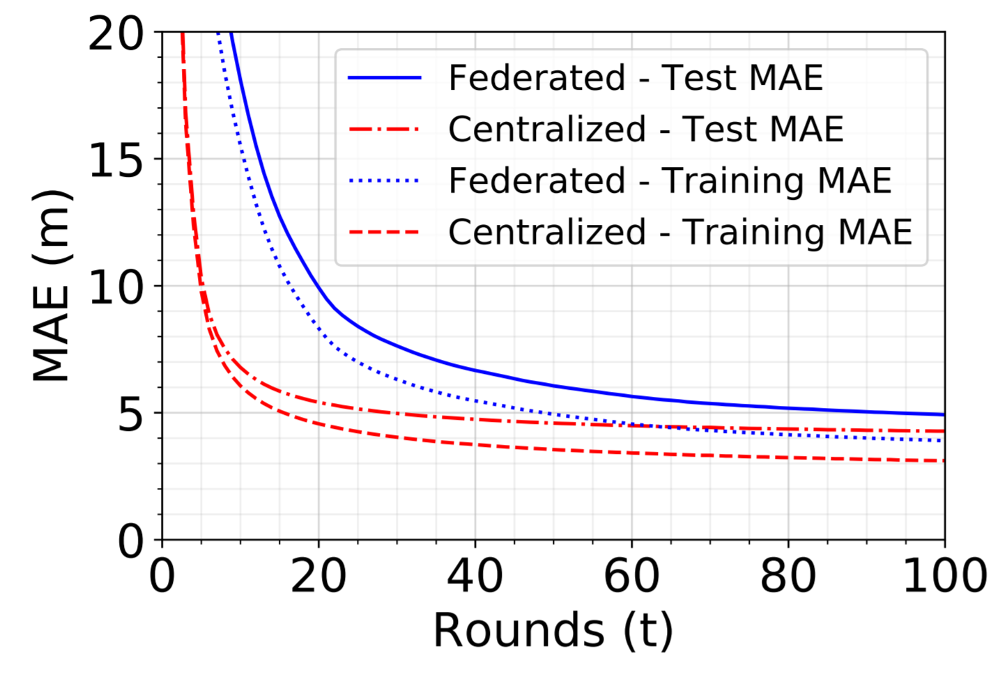
定位模型更新——有标签指纹
（a）用户数量的影响
1.采集的指纹数量不均衡（Unbalanced）
2.采集的位置不同（Non-IID）
3.使用的设备不同（Heterogeneity）
（a）训练轮次的影响
对比集中式训练与联邦学习
Notes:
在前面我们提到，联邦学习中一个重要的问题是，参与训练的数据极有可能是非独立同分布且不均衡的。因此这里展示一个相关实验，实验中的用户采集的数据满足以下三个条件，数量不均衡，采集的位置不同，使用不同的设备采集。在这样的条件下验证联邦学习的有效性。右边的两张图对比了集中式训练和联邦学习的性能。其中，蓝色的线联邦学习的结果，红色的是集中式训练的结果。无论是在测试集还是训练集，联邦学习的性能都要差一些，但是差距并不大，对于这个结果，作者也非常的乐观。在实际的应用中，准确的有标签的指纹还是很难获得的，因此，这个结果的实用意义不大。

Slide 10
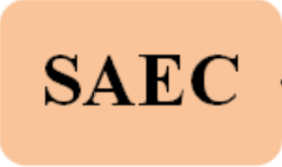
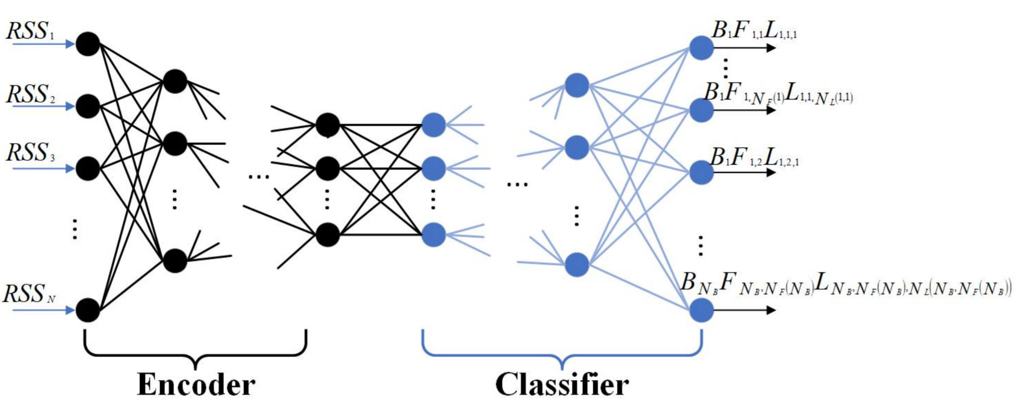
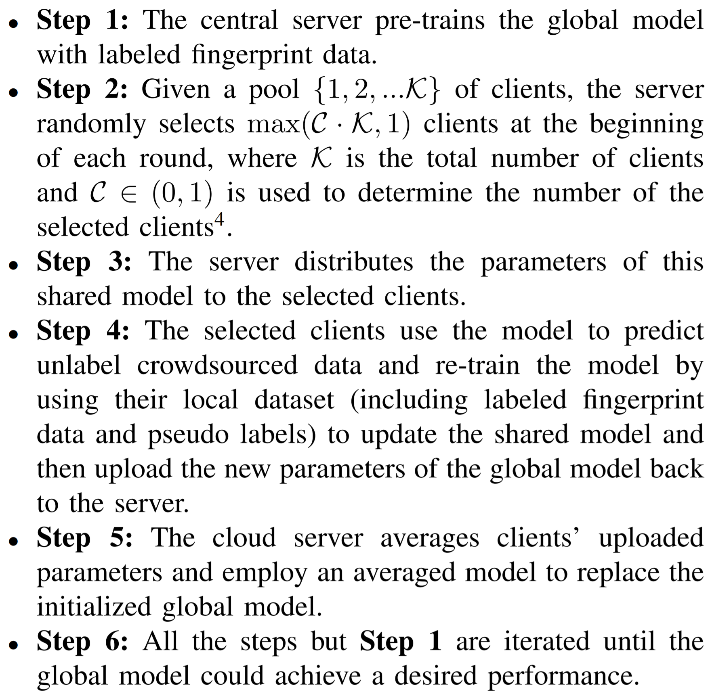
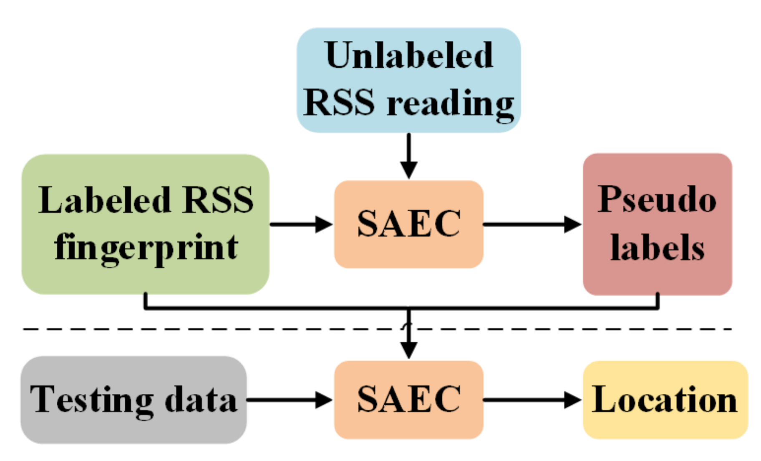
定位模型更新——无标签指纹
Stacked Auto Encoder with Classifier
Encoder降维，Classifier分类，在服务器使用少量的有标数据训练
2
1
3
Workflow of the Federated Learning based system
使用训练好的SAEC给无标指纹打上标签，结合有标数据自训练更新模型
Notes:
与有标指纹的模型更新相比，无标签更新的应用场景和更实用一些。设计了一哥SAEC，堆叠自动编码器加分类器。Encoder部分负责降维，classifier负责分类。它需要在中央服务器首先利用少量有标签的指纹训练模型，将训练好的模型分发到客户端后，使用模型对本地的无标指纹进行预测，将预测结果作为无标指纹的标签，将这样的伪标签指纹与有标指纹共同用于本地训练，不断迭代，最后上传模型，实际上是一个利用无标数据进行模型自训练过程。

Slide 11
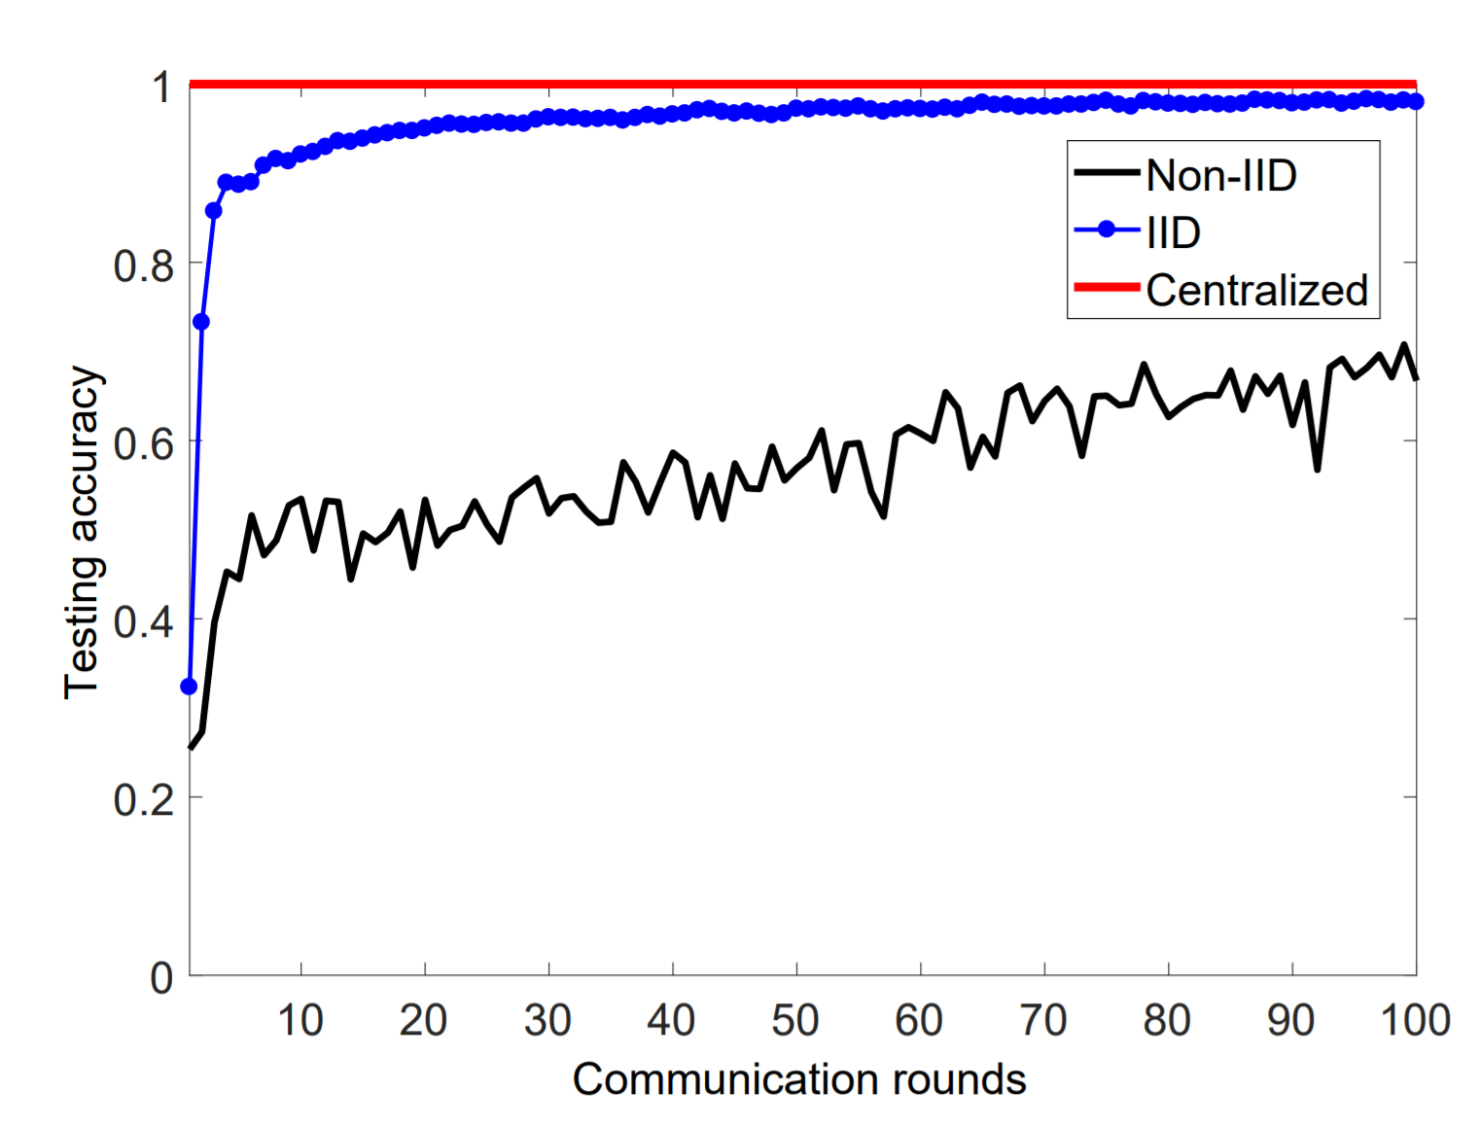
定位模型更新——无标签指纹
迭代，直至崩溃……
问题分析：
使用了Non-IID的无标数据在本地迭代自训练，本地模型过拟合，预测能力下降，过拟合加重……，最终整体性能崩溃。
对比集中式训练与联邦学习（IID vs Non-IID）
Notes:
同样进行了实验，在使用联邦学习进行模型更新，蓝色的线是数据满足独立同分布，采样均匀的结果。黑色的线数据非独立同分布，采样不均匀的结果，结果很不乐观。其实这个文章使用的方法存在问题，由于使用的无标指纹是不均匀的，会导致本地模型训练过拟合，过拟合的模型预测能力下降，再用他来预测，导致过拟合不断加重，最终模型模型崩溃。

Slide 12
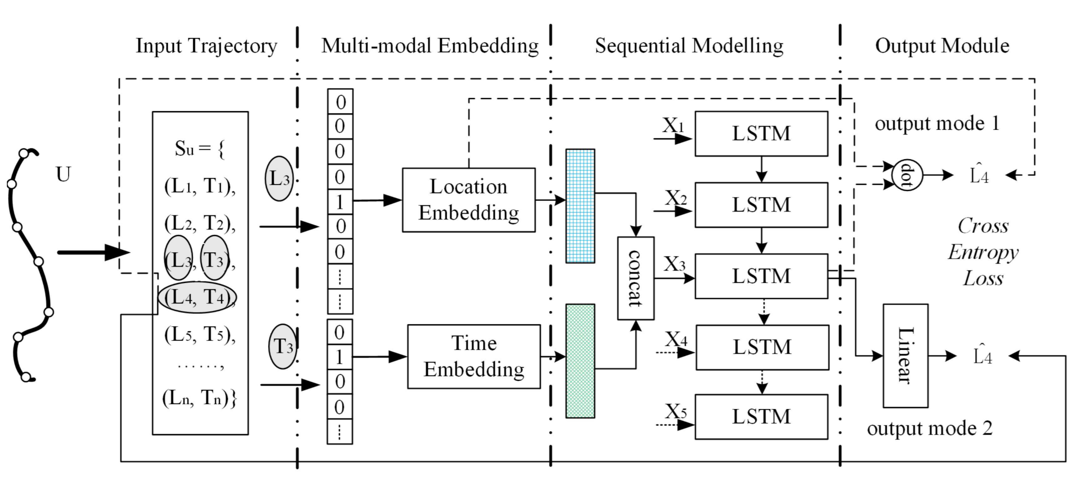
联邦学习+移动轨迹预测
1. 输入为移动轨迹序列：
{(位置1,时间1), (位置2,时间2), ……}
2. 将位置和时间信息分别映射到one-hot vector，并通过编码器concat成一个低维向量X
3.LSTM序列预测模型
4.输出预测位置
Notes:
Ubicomp20的联邦学习结合移动轨迹预测的文章，这篇文章中将联邦学习与移动轨迹预测结合的比较紧密。首先看的模型，分为四部分，1.模型的输入是用户的移动轨迹序列，序列中的元素是特定时间与特定位置的组合。2.将位置信息和时间信息分别映射到一维独热向量中，并通过一个编码器拼接并压缩成一个低维向量X，有助于后续训练。3.使用LSTM模型进行预测。4.输出结果

Slide 13
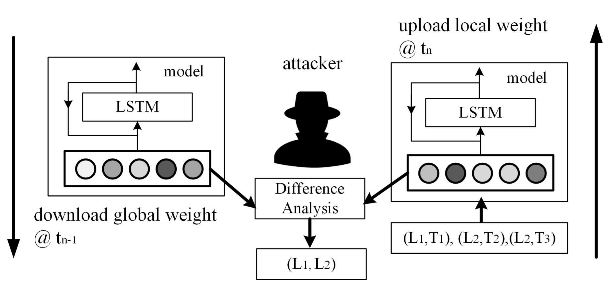
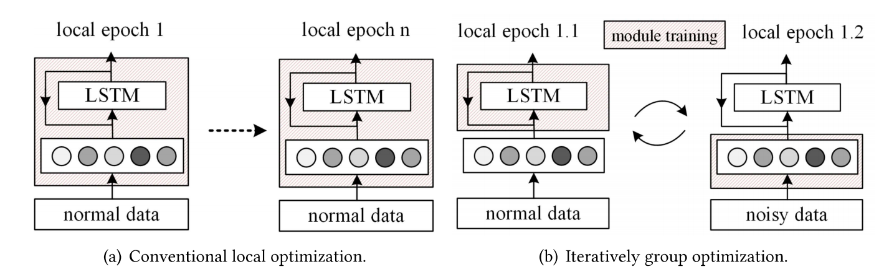
联邦学习+移动轨迹预测
编码器的梯度
攻击者截获用户下载的模型与上传的模型，分析模型梯度的变化，破解用户的隐私位置信息。
Attacker gets the private information by analyzing the variation of the uploaded model.
使用原始数据训练安全的LSTM部分，使用掺杂了噪声的数据训练高危的编码器部分。
Different local optimization strategies.
Notes:
首先看一个攻击者通过截获用户下载与上传的模型，分析模型梯度的变化，破解用户隐私的攻防案例。在这张图的左边部分，在tn-1时刻，用户从中央服务器下载共享模型，在tn时刻，用户利用本地的存储的个人轨迹信息更新模型，并上传到服务器。刚才我们讲到了，整个模型分为两部分，编码器，与LSTM。因为编码器的作用是embedding位置信息和时间信息，所以用户在使用本地数据更新模型时，这部分的梯度变化是有规律的，攻击者可以通过分析前后两个时刻的编码器梯度变化破解用户的隐私信息。
如何防守呢，传统的模型训练过程会使用数据一次性完整的训练整个网络，作者认为，LSTM与编码器的危险程度是不同的，LSTM的参数复杂，难以破解，安全系数较高。因此，将一个完整的训练轮次拆分成两部分，在示意图中，将左边的轮次1拆分成了轮次1.1和1.2，分别使用原始的数据训练LSTM部分，使用掺杂了噪声的数据训练危险系数较高的的编码器部分。从而降低梯度攻击的危险性。

Slide 14
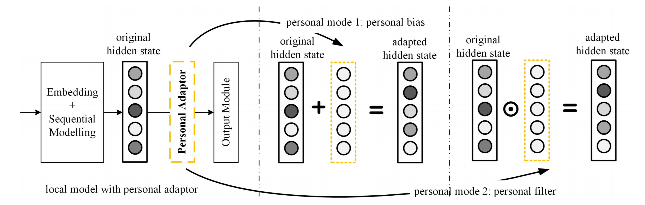
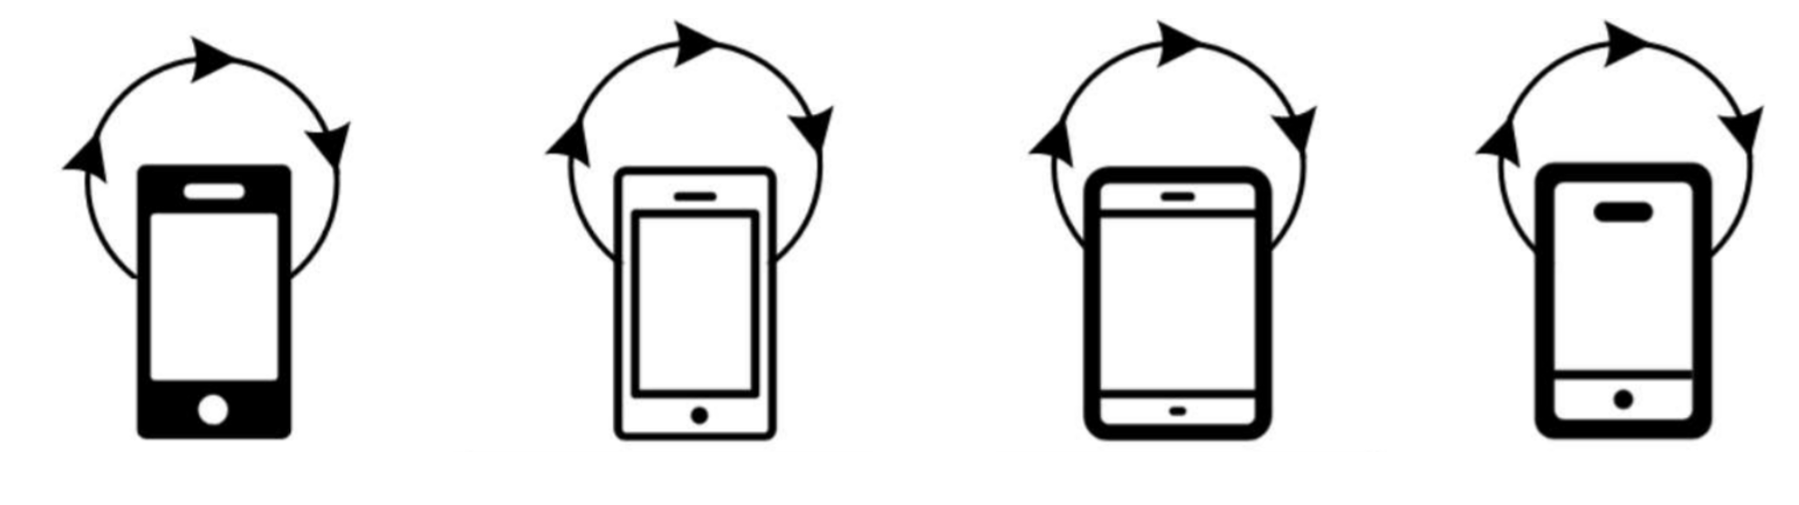
联邦学习+移动轨迹预测
Personal Adaptor仅存在于用户的本地设备中，在整个联邦学习过程完成，用户获得了训练好的贡献模型之后， 根据用户本地的个人数据微调Personal Adaptor，实现私人定制。
Notes:
在这篇文章中还有一个提升性能的trick。联邦学习的最后，会将共享模型分发给所有的用户，在轨迹预测这个问题中，每个用户的移动轨迹都会有个人的偏好，不是完全相同的。针对这一点，在网络的输出层之前，插入了一层很浅的网络，叫做Personal Adaptor，这部分仅存在于用户的本地设备中，不参与中央服务器的参数聚合，在震整个联邦学习完成，将完整的模型发送给用户之后，根据用户本地的个人隐私数据微调Adaptor，实现私人定制。

Slide 15
总结
联邦学习框架，可用于实验仿真：
  PyTorch——PySyft
  TensorFlow——TFF
联邦学习：
  蓬勃发展，但尚未成熟的用于深度学习模型的隐私保护工具（Non-IID，Unbalanced……）
  优先考虑模型本身性能，再考虑改造过程中的联邦优化问题（集中式模型->联邦学习分布式模型）
定位+联邦学习→隐私保护的定位：
  联邦优化
    Non-IID & Unbalanced data：设计本地的模型训练策略
    Heterogeneity：Federated domain adaptation / Personal adaptor
  不必局限于定位模型更新。半监督学习提升模型性能的应用场景更广阔。

